Slide 1
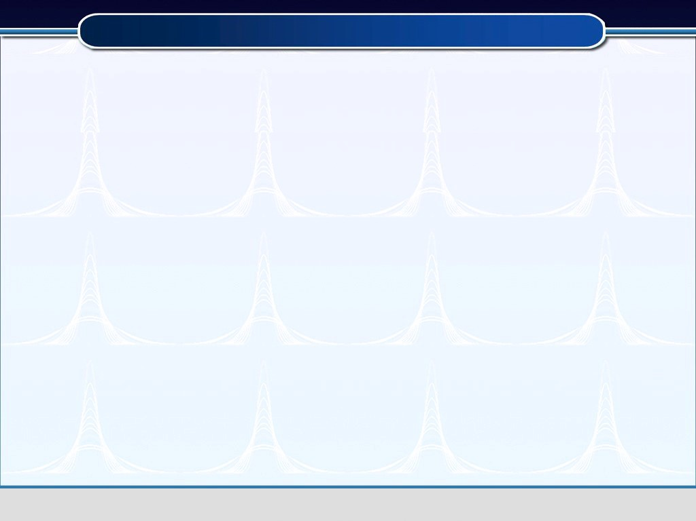
第一章补充习题

Slide 2

例1 设 a_{i} ≥ 0 (i =1, 2, … , m), A= max{a₁ ,a₂ ,…, a_{m}},
证明

Slide 3
例2
求
代表相同的表达式
代表相同的表达式

Slide 4
例3
证明当 x→0⁺ 时，

Slide 5
例4 求

Slide 6
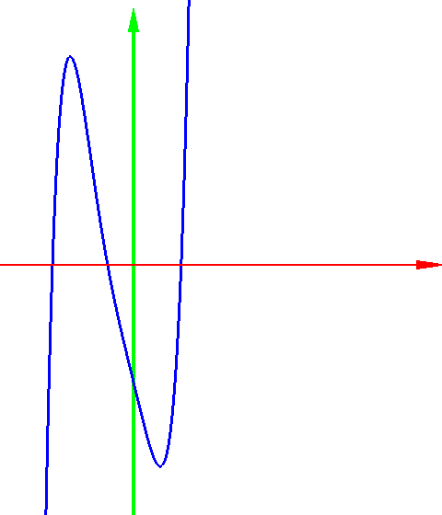
例5 证明方程 x^{n} +a_{n-1}x^{n-1} + … + a₁x + a₀ = 0 (其中 n
为奇数) 至少有一实根.
y
O
x

Slide 7
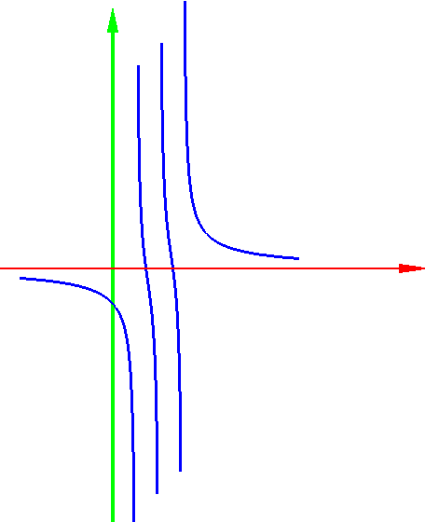
例6 证明方程
在区间 (1 , 2)
和 (2 , 3) 内各有一根，且只有一根.
y
O
x

